Slide 1
¡Bienvenido!
Te mostraré cómo organizar tus almacenes de acuerdo a las necesidades de tu empresa.
Gestión de Almacenes en SIAAPI

Slide 2
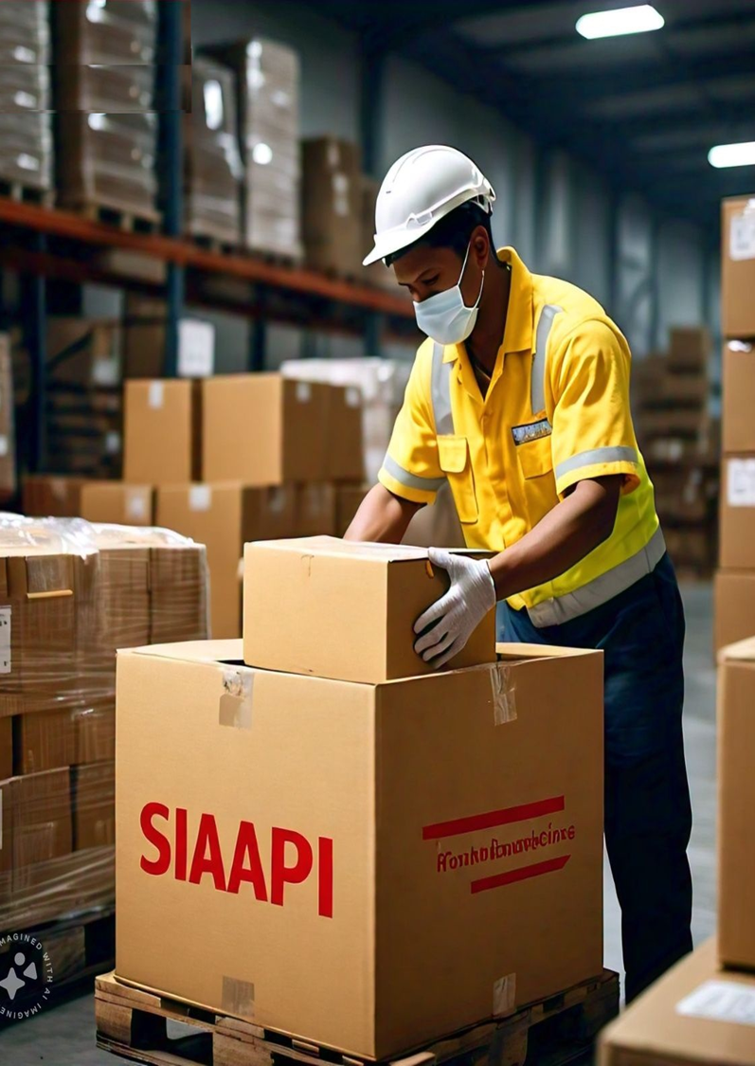
Organización de los Almacenes
Organiza y administrar los almacenes de acuerdo con las necesidades de tu empresa.
Se pueden definir diferentes tipos de almacenes: materias primas, artículos terminados, tintas, refacciones, desecho, etc.
Además, es posible establecer el layout interno de cada almacén (zonas, racks y niveles) para un mejor control de inventarios.
👉 Con esto se logra una gestión más eficiente, ordenada y flexible de los recursos.

Slide 3
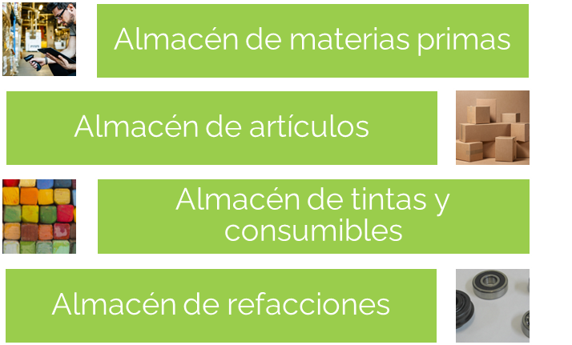
Definición de almacenes
En SIAAPI es posible definir múltiples almacenes de acuerdo con las necesidades de la empresa, ya sea por su ubicación física o por la división de áreas específicas dentro del mismo almacén.
¿Sabes como definir tus almacenes?

Slide 4
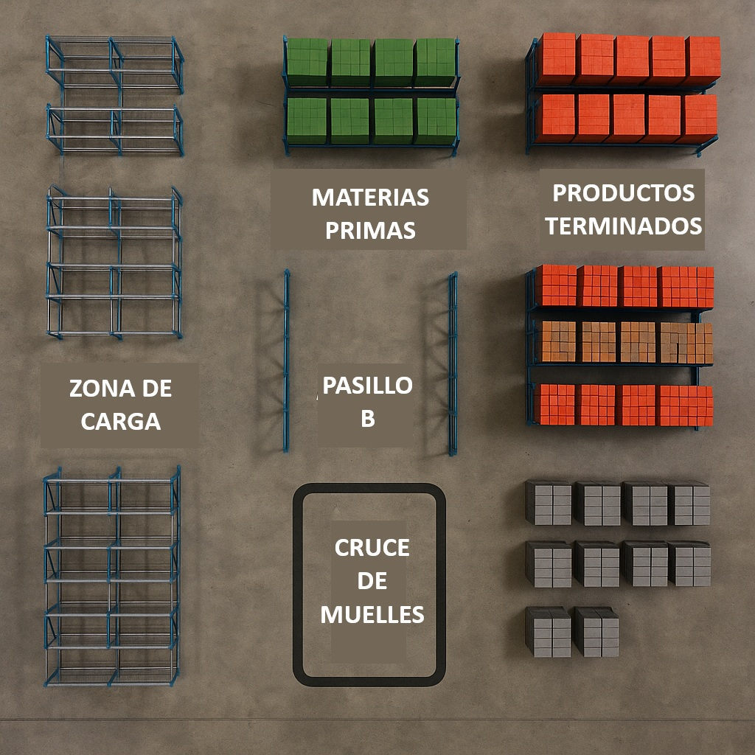
Layout de ubicaciones
Una vez que tenemos definidos nuestros almacenes, ¡es hora de organizarlos por dentro! 🏷️Con el layout interno podemos ubicar cada producto de manera clara y sencilla, lo que hace mucho más fácil el control y el inventario.
Parámetros configurables:
Zona
Ubicación/Rack
Nivel

Slide 5
Layout
Definamos juntos el Layout del almacén
Zona | Ubicación | Nivel
Pasillo 1 | Rack 1 | Nivel 1
Pasillo 1 | Rack 1 | Nivel 2
Pasillo 1 | Rack 1 | Nivel 3
Pasillo 1 | Rack 2 | Nivel 1
Pasillo 1 | Rack 2 | Nivel 2
Pasillo B | Piso | Nivel 1

Slide 6

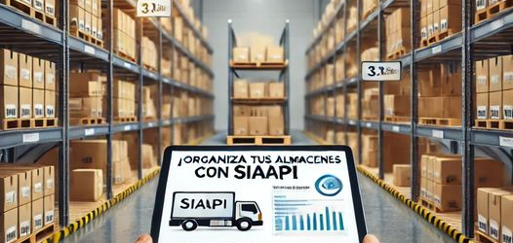

Flujo en el siaApi
Definición de los almacenes
Layout de ubicaciones
Asignar Familia al almacén
En el Menú Almacén, elije Almacenes.
Agrega los datos del almacén como su código, descripción, teléfono, responsable, etc., para facilitar su ubicación
En el Menú Almacén, elije Layout Almacenes.
Define las zonas, ubicaciones y niveles que manejarás.
En el Menú Almacén, elije Almacenes por familia.
Establece que familias de productos se permitirán asignar a un almacén específico.

Slide 7



Flujo del siaapi
Inventario Inicial
Asignar ubicación
Movimientos de almacén
En el Menú Almacén, elije Capturar Inventario Inicial.
Realiza el levantamiento de tu inventario inicial de tus artículos en el SIAAPI.
En el Menú Almacén, elije Asignar Ubicación Inventario.
Cuando ya tienes dado de alta tu inventario inicial, puedes asignar donde se ubican esos artículos en el almacén (zona, ubicación, nivel).
Registra movimientos de Entrada / Salida como: Recepción, Remisión, vales de salida, ajustes de almacén, cambios de presentación. Movimientos inter almacenes y más..

Slide 8
Beneficios de la Gestión de Almacenes en SIAAPI
Si sabes dónde está cada cosa, ¡ahorras tiempo y evitas dolores de cabeza!
Mayor control y orden: los productos siempre estarán localizados en la zona, rack y nivel correctos.
Ahorro de tiempo: búsquedas rápidas y procesos de inventario más ágiles.
Reducción de errores: minimiza pérdidas y confusiones al registrar entradas y salidas.
Flexibilidad: se adapta a distintos tipos de almacenes (materias primas, producto terminado, refacciones, etc.).
Trazabilidad completa: desde la recepción de mercancía hasta su ubicación final en el almacén.
Mejora en la toma de decisiones: datos confiables para compras, ventas y producción.
Cumplimiento y auditoría: registros claros que facilitan la rendición de cuentas..

Slide 9

Flujo en el siaApi
Definición de los almacenes
Layout de ubicaciones
Asignar Familia al almacén
En el Menú Almacén, elije Almacenes.
Agrega los datos del almacén como su código, descripción, teléfono, responsable, etc., para facilitar su ubicación
En el Menú Almacén, elije Layout Almacenes.
Define las zonas, ubicaciones y niveles que manejarás.
En el Menú Almacén, elije Almacenes por familia.
Establece que familias de productos se permitirán asignar a un almacén específico.

